Slide 1
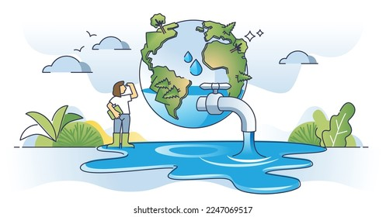
Calidad del agua
Importancia de los indicadores físico-químicos y microbiológicos
Introducción a la Microbiología- 2025

Slide 2


AGUA COMO RECURSO NATURAL LIMITADO
Tierra está cubierta en un 70% de agua
Agua dulce, indispensable para nuestra supervivencia, solo representa del agua del planeta.
2,8%
77% se encuentra en forma de hielo y nieve
21,3% hay en el subsuelo.
0.69% en lagos, ríos, pantanos y otros reservorios.
0.1% hay en plantas y animales
La distribución geográfica del agua a nivel continental es desigual, siendo sumamente escasa en regiones desérticas y muy abundante en zonas selváticas tropicales.

Slide 3
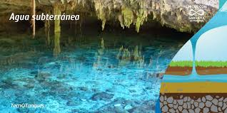
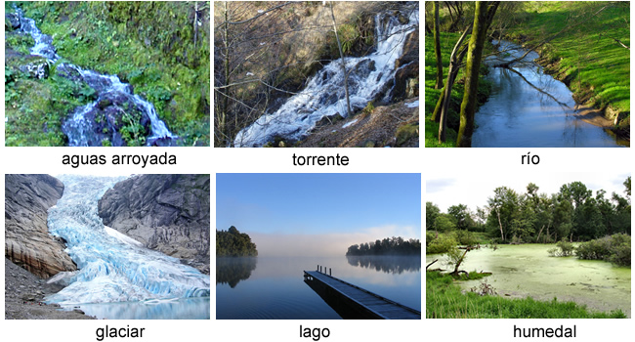
El agua se origina por dos vías
En el interior de la tierra Aguas subterráneas | En la superficie Aguas superficiales
La vía interna consiste en una serie de reacciones químicas que ocurren en el interior de la corteza terrestre y que producen agua. Saliendo a la superficie mediante erupciones, aguas termales o géiseres. | La vía externa comienza con la evaporación del agua de los mares, embalses, ríos y otras fuentes de agua. También animales y plantas aportan vapor de agua a la atmósfera por la sudoración y la transpiración. Este vapor se eleva a la atmósfera y cuando se enfría por las bajas temperaturas se condensan y forma las nubes

Slide 4
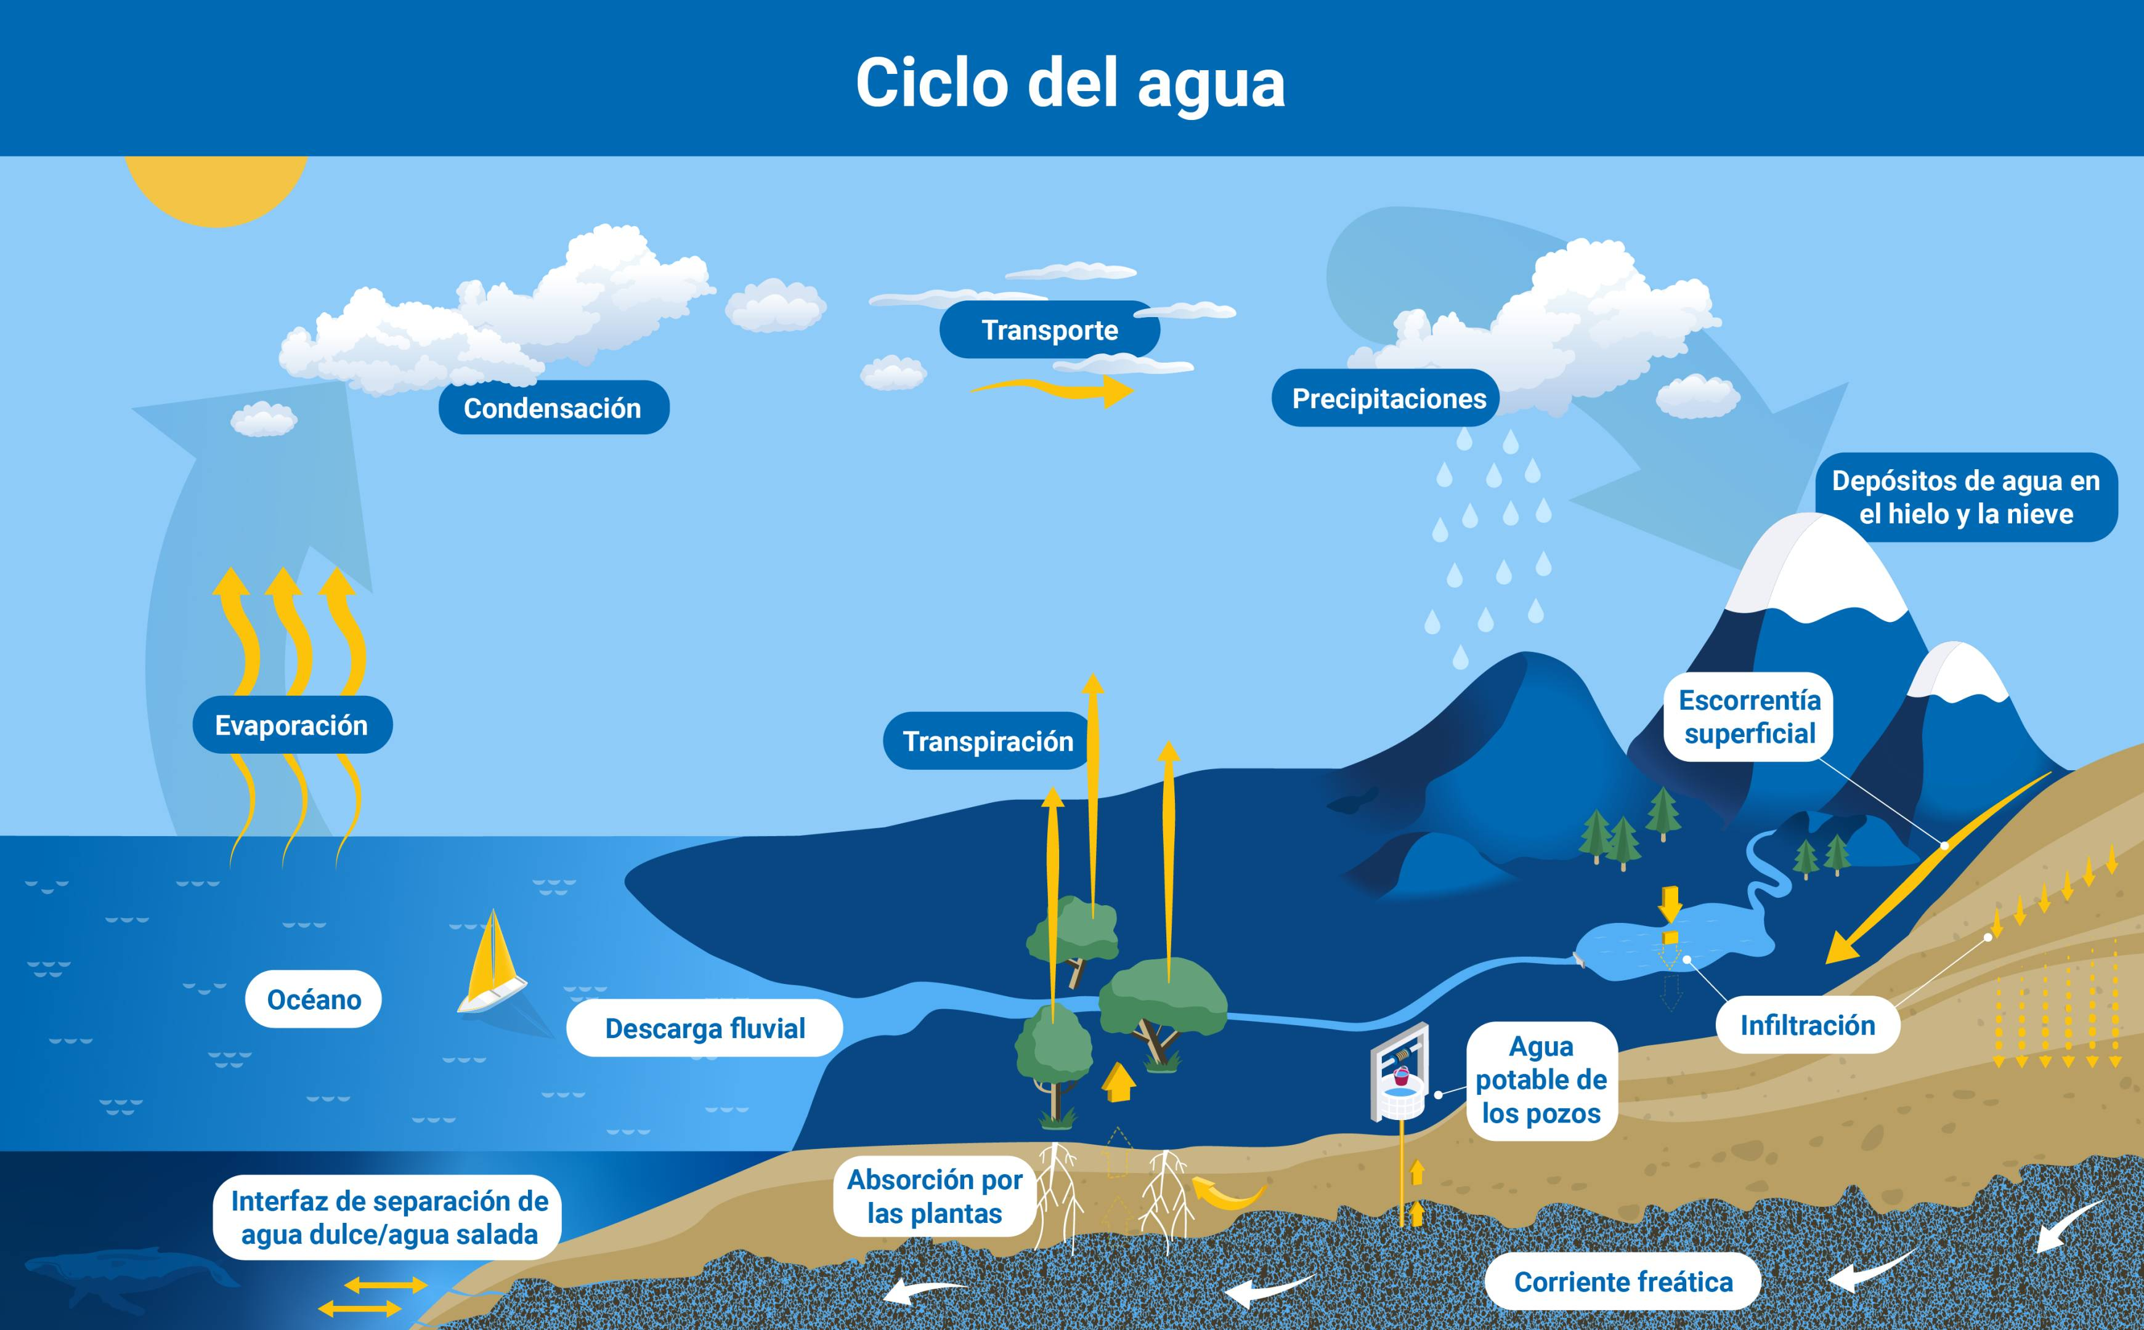
Precipitación
caída del agua en estado líquido o sólido sobre la superficie terrestre. Fuente principal de la formación de las aguas de la tierra, ríos, lagos, aguas subterráneas y glaciares.
Escurrimiento superficial
el agua de lluvia fluye por gravedad desde la parte mas alta a las más bajas
Escurrimiento sub-superficial
precipitación que llega a infiltrarse en el suelo y circula lateralmente a pequeñas profundidades,
Escurrimiento subterráneo
es parte del agua precipitada que se infiltra y llega a la zona saturada, recargando los acuíferos.
Evaporación
agua de la superficie terrestre pasa del estado líquido al vapor, siendo la energía solar el principal factor desencadenante del proceso.
Evapotranspiración
agua evaporada a partir del tenor de humedad del suelo yranspiradas en el proceso de desarrollo de las plantas.

Slide 5
IMPORTANCIA DEL AGUA EN LOS ECOSISTEMA Y EN LA SALUD HUMANA
ECOSISTEMAS
Imprescindible para sostener la biodiversidad, su escasez es sinónimo de pérdida de especies y ecosistema.
El calentamiento global provoca aumentos de sequías, lluvias torrenciales e inundaciones que producen migraciones, cambios en los ecosistemas y la desaparición de fauna y flora.
El incremento de la temperatura calienta los océanos y acidifica sus aguas, evitando que cumplan su función de sumideros de CO2 y afectando a las especies marinas.
SALUD HUMANA
Es un elemento fundamental para procesos corporales vitales. Sin beber agua no podríamos sobrevivir más allá de tres o cuatro días.
Beber agua contaminada puede acarrear, y acarrea, múltiples enfermedades a sus consumidores: diarrea, cólera, disentería, fiebre tifoidea o poliomielitis.
Se utiliza para la agricultura en un 70%, en un 15% en la industria y el otro 15% para uso doméstico.
Más de 502.000 muertes al año por diarrea debido a la contaminación del agua potable.
Hay muchas zonas del mundo que no disponen de agua potable y saneamiento de la que sus habitantes puedan hacer uso

Slide 6
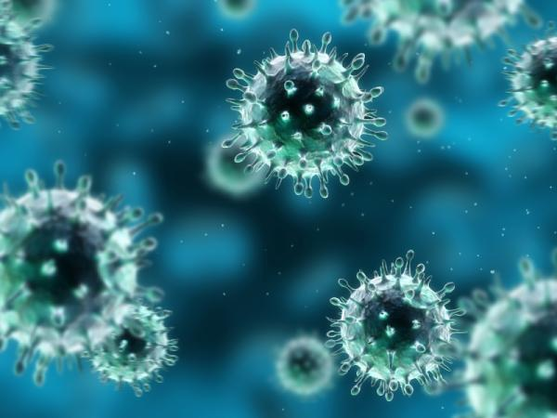
La salud de un ecosistema acuático es esencial y no depende solo de la cantidad de agua, sino de su calidad .
Los procedimientos para el monitoreo de la calidad del agua requieren una evaluación microbiológica mediante el uso de organismos indicadores, como son las bacterias coliformes totales o fecales.
Este grupo de microrganismos se aplica como prueba general de monitoreo de calidad del agua.
Esto provee información importante sobre la fuente y el tipo de contaminación presente.

Slide 7
(OMS)
Define el agua contaminada “ Aquella que sufre cambios en su composición hasta quedar inservible”
Contaminación del agua
Principales contaminantes
bacterias, virus, parásitos, fertilizantes, pesticidas, fármacos, nitratos, fosfatos, plásticos, desechos fecales y hasta sustancias radiactivas.
Agua tóxica que no se puede ni beber ni destinar a actividades esenciales como la agricultura
Provoca más de 500.000 muertes anuales a nivel global por diarrea y transmite enfermedades como el cólera, la disentería, la fiebre tifoidea y la poliomielitis.
Muchas veces la contaminación hídrica es invisible.
Se recurre a análisis químicos de pequeñas muestras y organismos acuáticos

Slide 8
Antropogénicos
(actividades humanas)
Calentamiento global: emisiones de CO2, calienta el agua y disminuye el oxigeno
Deforestación: agotan las fuentes hídricas, genera residuos orgánicos y favorece el crecimiento de bacterias contaminantes
Basura y vertido de aguas fecales: ONU asegura que más del 80% de las aguas residuales del mindo llegan al mar, ríos sin depurar
Actividades industriales, agricolas , ganaderas: vertido de estos productos quimicos es la principal causa de eutrofización de las aguas
Tráfico marítimo: plásticos que contaminan los océanos proceden de barcos pesqueros, petroleros y transportes de mercancía
Derrames de combustibles: transporte y almacenamiento de petróleos y sus derivados
Causas de contaminación del agua

Slide 9
Causas de contaminación del agua
Factores naturales
Filtración de mercurio presente en la corteza terrestre , contaminas cursos de aguas
Actividad volcánica activa: liberación de cenizas y lava
Descomposición de animales muertos y plantas , algas y otros organismos presentes en las masas de aguas
Liberación de productos de desecho de organismos vivos: excrementos de animales, que son reciclados por M.O.

Slide 10
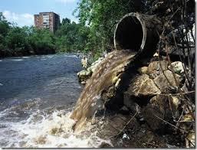
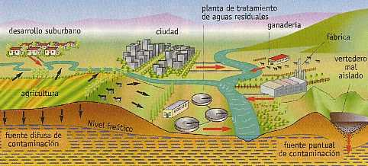
PRINCIPALES FUENTES DE LA CONTAMINACIÓN DEL AGUA
Contaminación puntual
Fuentes directas, como las fábricas o las plantas depuradoras
Contaminación difusa
Producida por fuentes distribuidas, como los nutrientes
Las principales fuentes son:estaciones depuradoras y de tratamiento de aguas residuales
Las principales fuentes son: las actividades agrícolas y las centrales eléctricas alimentadas con combustibles fósiles
y los plaguicidas, utilizados en las actividades agrícolas,
y los contaminantes liberados al aire por el sector
industrial y que vuelven a caer a la tierra y al mar.

Slide 11
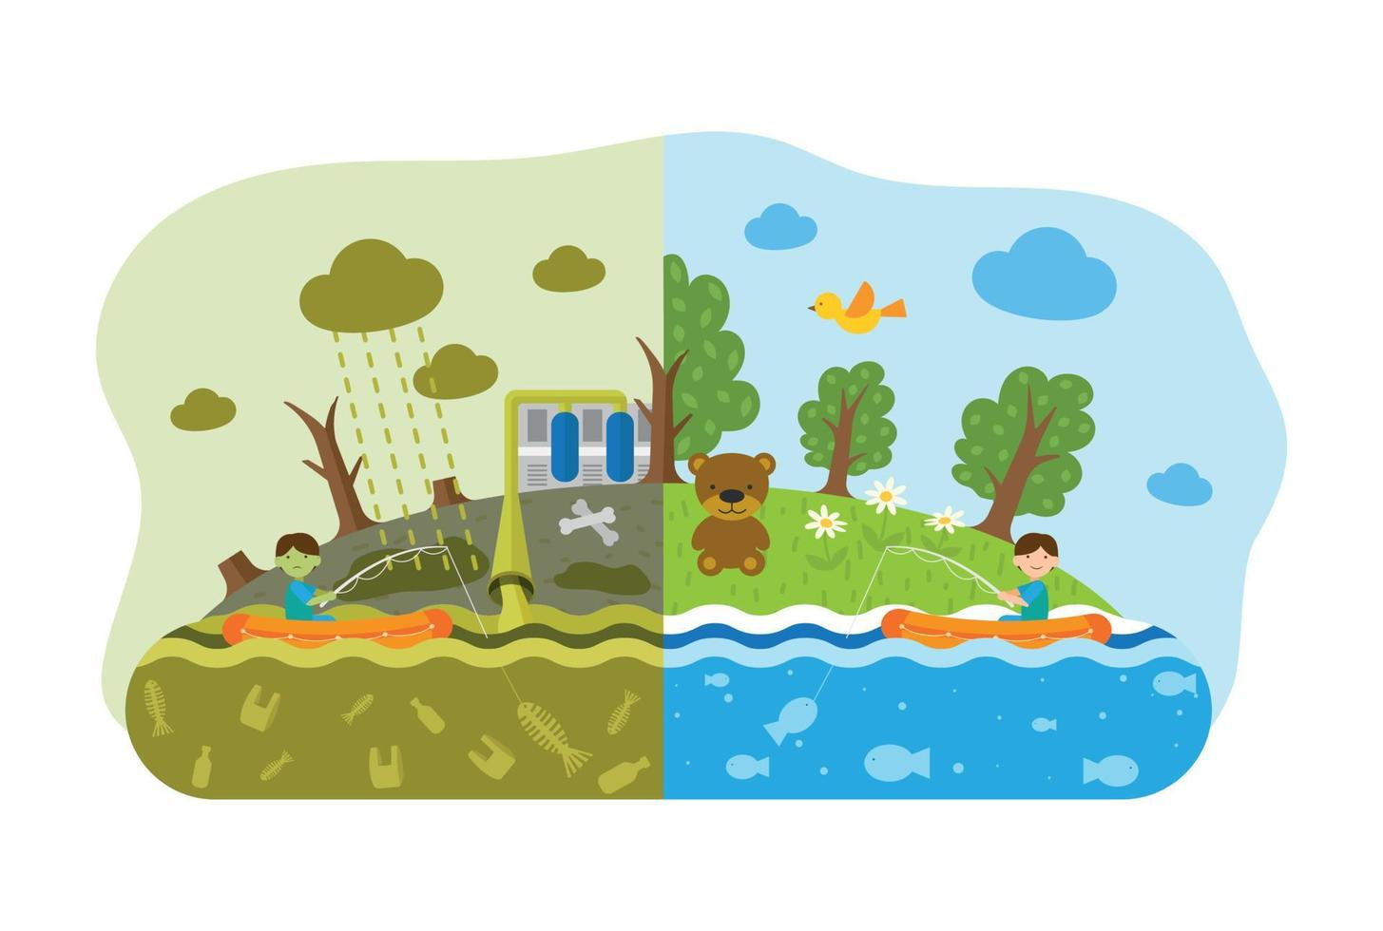
Consecuencias de la contaminación del agua
Destrucción de la biodiversidad. La contaminación hídrica empobrece los ecosistemas acuáticos y facilita la proliferación descontrolada de algas fitoplanctónicas en los lagos —eutrofización
Escasez de agua potable. La ONU admite que aún existen miles de millones de personas en el mundo sin acceso a agua potable y saneamiento, sobre todo en zonas rurales.
Enfermedades. La OMS calcula que unos 2.000 millones de personas beben agua potable contaminada por excrementos, exponiéndose a contraer enfermedades como el cólera, la hepatitis A y la disentería.
Mortalidad infantil. Según la ONU, las enfermedades diarreicas vinculadas a la falta de higiene causan la muerte a unos mil niños al día en todo el mundo.
Contaminación de la cadena alimentaria. La pesca en aguas contaminadas, así como la utilización de aguas residuales en la ganadería y la agricultura, pueden transmitir toxinas a los alimentos que perjudiquen nuestra salud a través de su ingesta.

Slide 12
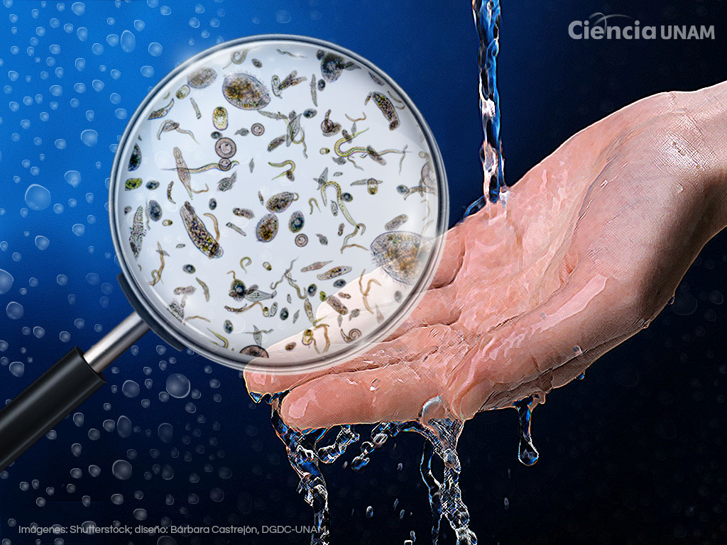
Microorganismos en el agua
¿Debemos preocuparnos?

Slide 13
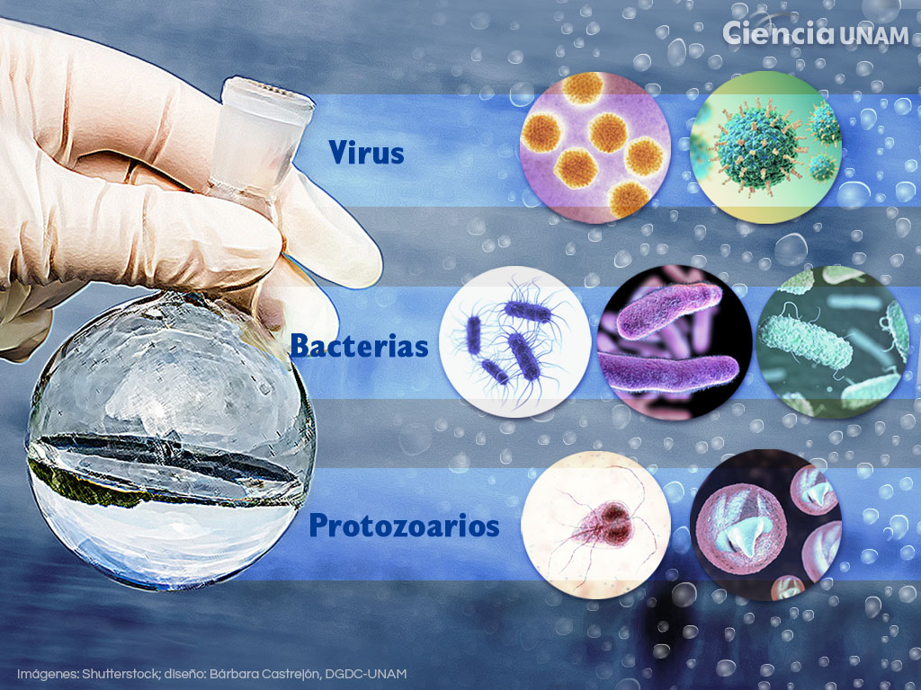
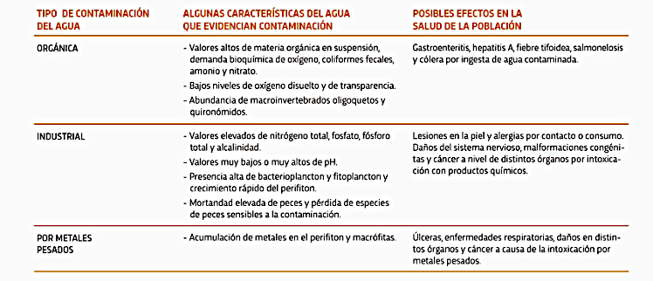
Características del agua que indican distintos tipos de contaminación y posibles efectos en la salud de las personas por contacto, inhalación y consumo de agua contaminada.
El monitoreo de calidad del agua constituye una herramienta sustancial que posibilita la producción de conocimiento sobre las condiciones del agua que favorecen la transmisión de enfermedades.

Slide 14
IMPLICANCIAS DE LA CONTAMINACIÓN DEL AGUA EN LA SALUD
Existen diversas enfermedades que pueden ser transmitidas a través del agua.
La ingesta de agua bajo contaminación orgánica o de alimentos como frutas y hortalizas que han sido tratados con esta agua puede causar enfermedades originadas por bacterias o virus como gastroenteritis, hepatitis A, fiebre tifoidea, salmonelosis y cólera.
Otras pueden transmitirse a través del contacto del agua contaminada con heridas en la piel o mucosas de nariz y ojos
Este tipo de contaminación suele estar asociada a valores altos de materia orgánica en suspensión, demanda bioquímica de oxígeno, coliformes fecales, amonio y nitrato y a bajos niveles de oxígeno disuelto y de transparencia
Desde el análisis de los organismos indicadores de la calidad del agua en un monitoreo biológico, la abundancia elevada de macroinvertebrados oligoquetos y quironómidos también puede dar señal de la contaminación orgánica del agua

Slide 15
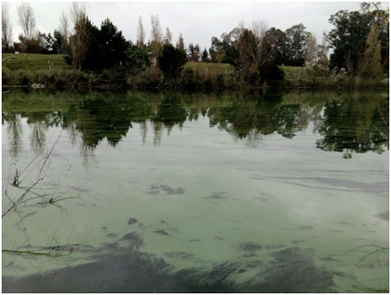
Monitoreo biológico de calidad de agua
El monitoreo de calidad del agua constituye una herramienta sustancial que posibilita la producción de conocimiento sobre las condiciones del agua que favorecen la transmisión de enfermedades.
En tal sentido, este conocimiento sirve como información de base para el desarrollo de medidas de gestión del agua que consideren como un elemento prioritario la salud de la población.
Monitoreo biológico o biomonitoreo
Se basa en el uso sistemático de respuestas biológicas de los organismos que habitan el agua para evaluar cambios a nivel ambiental y analizar la calidad del ecosistema.
A estos organismos se los denomina indicadores biológicos o bioindicadores de calidad del agua.
Los bioindicadores comúnmente utilizados en monitoreos de calidad de agua son: bacterioplancton, fitoplancton, perifiton, macrófitas, macroinvertebrados y peces

Slide 16
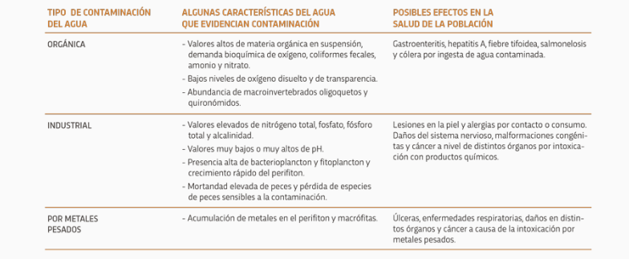
Características del agua que indica distintos tipos de contaminación y posibles efectos en la salud de las personas por contacto, inhalación y consumo de agua contaminada.

Slide 17
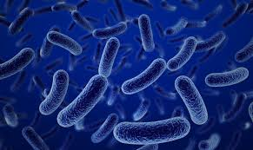
Bacterioplancton

Slide 18
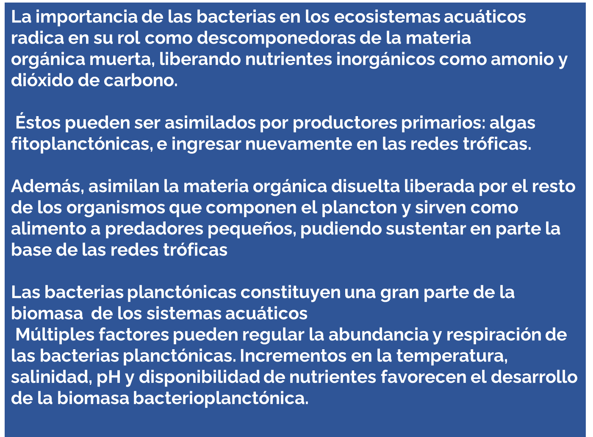

Slide 19
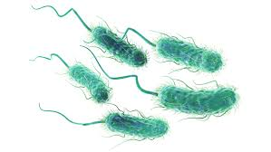
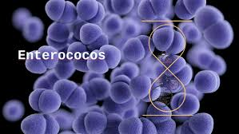
La abundancia total elevada de estas bacterias puede indicar contaminación por efluentes industriales y urbanos que contribuyen al aumento de estos parámetros fisicoquímicos.
Una reducción de la abundancia de bacterias puede estar asociada a la presión de predación por microzoopláncton, infección por virus bacteriofagos o a un descenso de la disponibilidad de los nutrientes limitantes
Por lo general, los ríos urbanos presentan una amplia diversidad de bacterias patógenas que tienen el potencial de afectar la salud pública: Escherichia coli y enterococos suelen ser empleadas en monitoreos de calidad de agua como indicadores de contaminación fecal
E. Coli

Slide 20
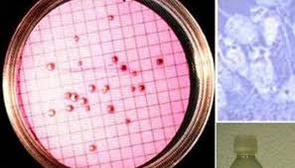
Cuando la materia orgánica aumenta considerablemente en el agua las poblaciones de microorganismos se multiplican y se rompe el balance que existe en la naturaleza.
Es entonces cuando se desarrolla una mayor cantidad de microorganismos que pudieran no ser benéficos,
La dosis infectiva es el número de microorganismos que se necesitan para causar enfermedad.
En las bacterias, por ejemplo, se necesitan de 100 mil a millones para que causen daño.
Por eso, es muy importante determinar la cantidad de microorganismos presentes en los cuerpos de agua.
Muy importante monitorear la calidad del agua, pero no únicamente la destinada a consumo humano, sino también la calidad del agua de riego, pues lleva microorganismos que terminan en las hortalizas que consumimos crudas.
Tratar las aguas del drenaje antes de que lleguen a los cuerpos de agua y vayan a los sistemas de agua subterránea

Slide 21
REGLAMENTACIÓN DE LOS USOS DEL AGUA EN URUGUAY
En Uruguay la competencia sobre los recursos hídricos superficiales y subterráneos la tiene la Dirección Nacional de Agua (DINAGUA), cuya misión es asegurar el uso sostenible de los recursos hídricos mediante la formulación de políticas nacionales de aguas y saneamiento.
La DINAGUA se encuentra bajo la órbita del Ministerio de Vivienda, Ordenamiento Territorial y Medio Ambiente (MVOTMA).
Siendo la Dirección Nacional de Medio Ambiente (DINAMA) la responsable sobre la calidad de los recursos hídricos.
Los cursos o cuerpos de agua del País se clasificarán según sus usos preponderantes actuales o potenciales en cuatro clases de acuerdo a lo siguiente

Slide 22
CLASE 1 Aguas destinadas o que puedan ser destinadas al abastecimiento de agua potable a poblaciones con tratamiento convencional.
CLASE 2 a) Aguas destinadas al riego de hortalizas o plantas frutícolas u otros cultivos destinados al consumo humano en su forma natural, cuando éstas son usadas a través de sistemas de riego que provocan el mojado del producto. b) Aguas destinadas a recreación por contacto directo con el cuerpo humano.
CLASE 3 Aguas destinadas a la preservación de los peces en general y de otros integrantes de la flora y fauna hídrica, o también aguas destinadas al riego de cultivos cuyo producto no se consume en forma natural o en aquellos casos que siendo consumidos en forma natural se apliquen sistemas de riego que no provocan el mojado del producto.
CLASE 4 Aguas correspondientes a los cursos o tramos de cursos que atraviesan zonas urbanas o uburbanas que deban mantener una armonía con el medio, o también aguas destinadas al riego de cultivos cuyos productos no son destinados al consumo humano en ninguna forma.

Slide 23
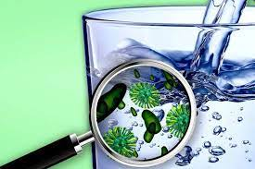
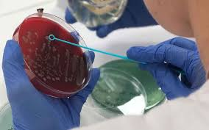
Análisis microbiológico del agua

Slide 24
Los microorganismos indicadores contemplados por la
Norma Técnica Nacional: UNIT 833:2008
A- Las Bacterias Heterotróficas están presentes en todos los cuerpos de agua y constituyen un grupo de bacterias ambientales de amplia distribución, éstas son indicadoras de la eficacia de los procesos de tratamiento, principalmente de la desinfección (descontaminación)
B- El grupo coliforme abarca los géneros Klebsiella, Escherichia, Enterobacter, Citrobacter y Serratia
Las bacterias coliformes, pertenecientes a la familia Enterobacteriaceae, de morfología bacilar, Gram negativas, aerobias o anaerobias facultativas.
No deben estar presentes en sistemas de abastecimiento, almacenamiento y distribución de agua, y si así ocurriese, ello es indicio de que el tratamiento fue inadecuado o que se produjo contaminación posterior
Coliformes termotolerantes fecales: capaces de fermentar la lactosa a temperaturas sumamente elevadas, de entre 44 y 45°C

Slide 25
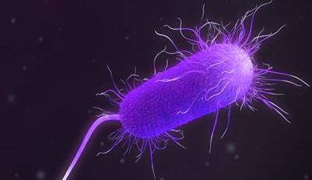
C- Existen microorganismos que están considerados como "otros indicadores", los cuales no están contemplados en la norma UNIT : Pseudomonas aeruginosa, es capaz de sobrevivir y multiplicarse en aguas tratadas, debido a una densa capa polisacárida la cual establece una barrera no solo física sino química capaz de proteger a la bacteria de las moléculas e iones de Cloro.
Indicadora de contaminación fecal en agua sobretodo de humanos , contaminante normal de aguas de pozos que no han pasado por un proceso de potabilización
Reportada como la de mayor importancia clínica dentro de los bacilos Gram negativos no fermentadores.

Slide 26
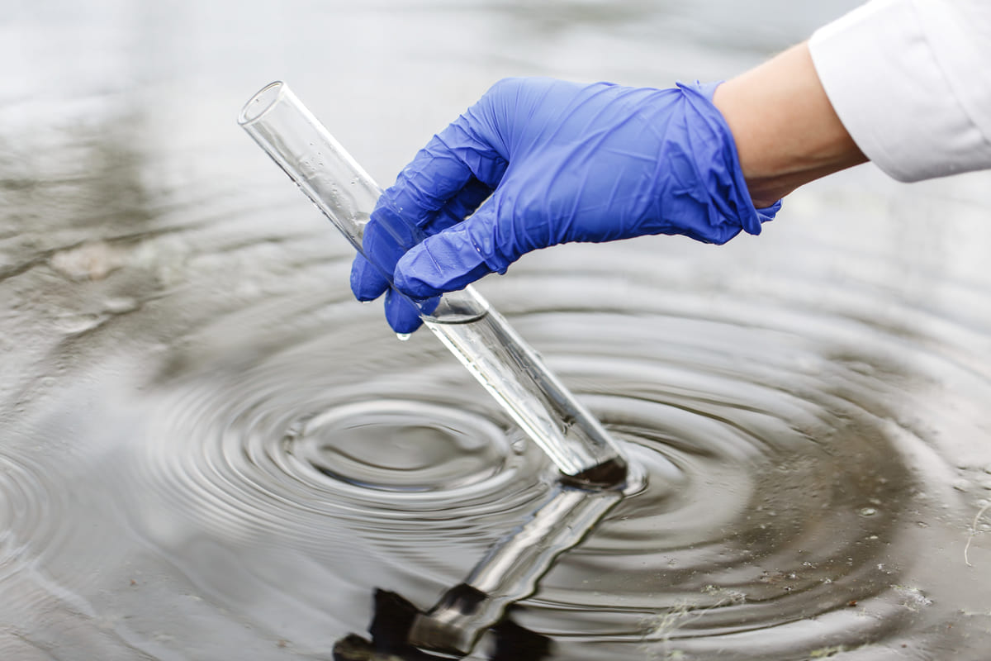
Los parámetros microbiológicos más comunes son
Coliformes totales
Estreptococos fecales
Coliformes fecales
En los cursos de agua urbanos generalmente este indicador permite inferir problemas de conexión al saneamiento, desagües ilegales y/o un mal funcionamiento del sistema de saneamiento, que muchas veces se mezcla con el sistema de aguas pluviales principalmente en momentos de precipitaciones intensas.

Slide 27

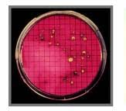
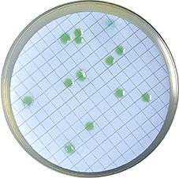
M‑ENDO AGAR es la versión sólida del Caldo M-Endo para detección y recuento de E.coli/Coliformes por filtración de membrana
Agar CN para Pseudomonas es un medio selectivo de aislamiento y recuento de Pseudomonas aeruginosa en agua embotellada, piscinas y agua destinada al consumo humano

Slide 28
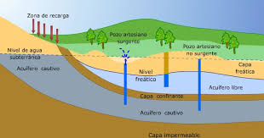
En aguas subterráneas el 99,9% de las bacterias fecales desaparecen entre los 10 y 50 días de tránsito en el acuífero
La zona no saturada es la primera barrera protectora frente a la contaminación, la infiltración se inicia en esta zona, los suelos más protectores son los arcillosos; en la zona saturada, el tiempo de tránsito dependerá del tipo de acuífero
Pozos sin cementar favorecen la entrada de agua superficial contaminada directamente hacia el acuífero.

Slide 29
Análisis fisicoquímico
Es un conjunto de determinaciones organolépticas, físicas y químicas que se le realizan a una muestra de agua.
Si el agua está destinada al consumo humano, permite corroborar el cumplimiento de los requisitos (VMP). Entre estas determinaciones se encuentran: pH, color, turbidez, dureza, cloro libre, conductividad, sulfatos, olor, nitratos, entre otros.
Qué es el Valor Máximo Permitido (VMP)
Valor que representa el nivel máximo de concentración de un componente, por encima del cual la muestra no cumple con los requisitos establecidos en el Reglamento Bromatológico Nacional (Decreto 375/2011).

Slide 30
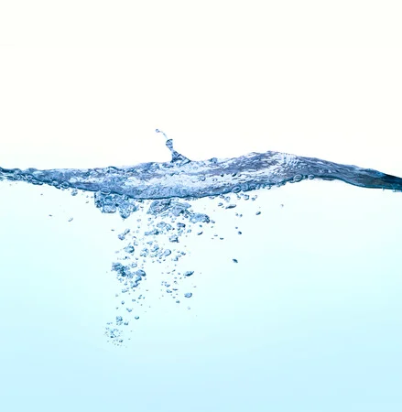
PRAMETROS IMPORTANTES A MONITORIAR SEGÚN EL TIPO DE AGUA
1) Aguas Subterráneas: Turbiedad, pH, CE, Dureza total, Sulfatos, Sodio, Potasio, Calcio, Magnesio, Cloruros, Bicarbonatos, Carbonatos, Coliformes Totales, Coliformes fecales, Salmonella y Pseudomona.
2) Aguas Superficiales: pH, CE, OD, DBO5, DQO, Sulfatos, Calcio, Magnesio, Cloruros, Alcalinidad, Sólidos disueltos totales, Sólidos en Suspensión, Sólidos Totales, Coliformes Totales, Coliformes fecales, Salmonella y Pseudomona
3) Agua de Red: pH, Sulfatos, Alcalinidad, Dureza, Carbonatos, Manganeso, Color, CE, Nitritos, Amoníaco, Nitratos, Cloruros, Sólidos disueltos totales, Sólidos en Suspensión, Sólidos Totales, Coliformes Totales, Coliformes fecales, Salmonella y Pseudomonas

